Slide 1
ASUHAN KEPERAWATAN PADA PASIEN FRAKTUR
Ns. Suyamto, SST., MPH

Slide 2
Nama Kelompok
ATYA LEGA NURHALIZA (3320224032 )
AYU SEKAR HAFIDA ( 3320224034 )
FIKA PUPUT DWI ASTUTI ( 3320224041 )
ISNUR ROHAYAH ( 3320224045 )
LUTHFI NURUL HANIFAH ( 3320224045 )
MUHAMMAD LUQMAN Z ( 3320224051 )
MUHAMMAD RAFI AKHDAN F ( 3320224052 )
YUANITA EKA PRASETYO ( 3320224072 )

Slide 3
TABLE OF CONTENTS
Definisi
Patofisiologi
01
04
Etiologi
02
05
Komplikasi
Klasifikasi
03
Kasus
07
08
Pengkajian
Analisa Data
Diagnosa
Rencana Tindakan Keperawatan
06
Penatalaksanaan

Slide 4
01
DEFINISI

Slide 5
Fraktur merupakan terputusnya kontinuitas tulang, retak atau patahnya secara utuh dan fraktur juga disebabkan karena trauma atau non trauma. Fraktur dibagi menjadi dua fraktur terbuka dan fraktur tertutup. Fraktur terbuka merupakan fratur yang merusak jaringan kulit sehingga terdapat hubungan fragmen tulang dengan dunia luar,sedangkan fraktur tertutup merupakan fraktur tanpa hubungan antara fragmen tulang dan dunia luar.

Slide 6
ETIOLOGI
02

Slide 7
Peristiwa trauma tunggal, disebabkan oleh kekuatan yang tiba-tiba dan berlebihan seperti: pemuntiran (rotasi) yang menyebabkan fraktur spiral, penekukan trauma angulasi atau langsung yang dapat menyebabkan fraktur melintang, penekukan dan penekanan, yang mengakibatkan fraktur sebagian melintang tetapi disertai fragmen kupu-kupu berbentuk segitiga yang terpisah, kombinasi dari pemuntiran, penekukan, dan penekanan yang menyebabkan fraktur obliq pendek, penarikan dimana tendon atau ligament benar-benar menarik tulang sampai terpisah.
Kelemahan abnormal pada tulang (fraktur patologi). Fraktur dapat terjadi oleh tekanan yang normal jika tulang itu lemah (misalnya oleh tumor) atau kalau tulang itu sangat rapuh

Slide 8
KLASIFIKASI
03

Slide 9
Berdasarkan sifat aktu (luka yang ditimbulkan) :
Fraktur tertutup (Closed) yaitu fraktur yang tidak terdapat hubungan antara fragmen tulang dengan dunia luar atau bisa disebut juga dengan fraktur brsi dimana kulit masih utuh tanpa komplikasi.
Fraktur terbuka (Open/Compound) yaitu fraktur yang terdapat hubungan antara fragmen tulan dengan dunia luar karena adanya perlukaan dikulit.
.

Slide 10
PATOFISIOLOGI
04

Slide 11
Fraktur adalah gangguan pada tulang yang disebabkan oleh trauma, stress, gangguan fisik, gangguan metabolik, dan proses patologis. Kerusakan pembuluh darah pada fraktur mengakibatkan perdarahan sehingga volume darah menurun dan terjadi perubahan perfusi jaringan. Hematoma yang terjadi mengeksudasi plasma dan berpoleferasi menjadi edema lokal sehingga terjadi penumpukan di dalam tubuh. Fraktur terbuka atau tertutup mengenai serabut saraf yang dapat menimbulkan gangguan rasa nyaman nyeri.

Slide 12
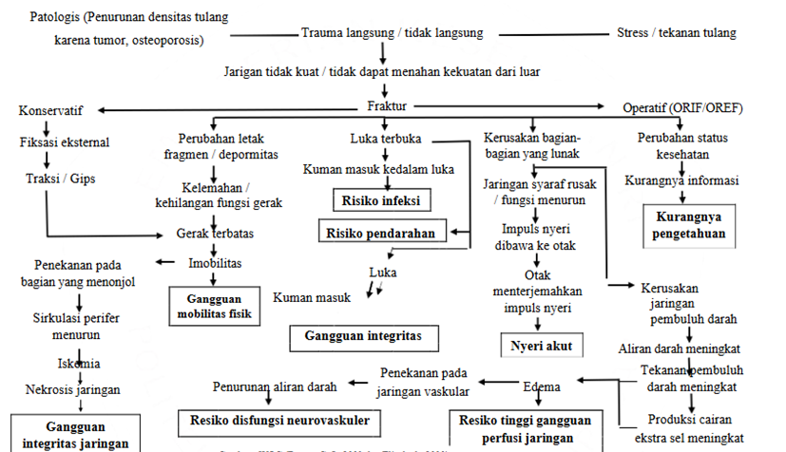
PATHWAY

Slide 13
KOMPLIKASI
05

Slide 14
Malunion : suatu keadaan dimana tulang yang patah telah sembuh dalam posisi yang tidak pada seharusnya, membentuk sudut atau miring.
Delayed Union (latin) : proses penyembuhan yang berjalan terus tetapi dengan kecepatan yang lebih lambat dari keadaan normal.
Nonunion : patah tulang yang tidak menyambung kembali.
Compartment Syndroma : suatu keadan peningkatan tekanan yang berlebihan di dalam satu ruangan yang disebabkan perdarahan masif pada suatu tempat.
Shock terjadi karena kehilangan banyak darah dan meningkatnya permeabilitas yang bisa menyebabkan menurunnya oksigenasi. Ini biasanya terjadi pada fraktur.
Fat Embolisme Syndroma, tetesan lemak masuk ke dalam pembuluh darah. Faktor resiko terjadinya emboli lemak ada fraktur meningkat pada laki- laki usia 20-40 tahun, usia 70-80 fraktur tahun.

Slide 15
7. Tromboembolik Complication, trombo vena dalam sering terjadi pada individu yang imobilisasi dalam waktu lama karena trauma atau ketidakmampuan lazimnya komplikasi pada perbedaan ekstremitas bawah atau trauma komplikasi paling fatal bila terjadi pada bedah ortopedi.
8. Infeksi, sistem pertahanan tubuh rusak bila ada trauma pada jaringan.
9. Avascular Nekrosis, pada umumnya berkaitan dengan aseptik atau nekrosis iskemia.
10. Refleks Symphathetik Dysthropy, hal ini disebabkan oleh hiperaktif sistem saraf simpatik abnormal syndroma ini belum banyak dimengerti. Mungkin karena nyeri, perubahan tropik dan vasomotor instability

Slide 16
PENATALAKSANAAN
06

Slide 17
Reduksi : fraktur berarti mengembalikan fragmen tulang pada kesejajarannya dan rotasi anatomis.
Imobilisasi :Imobilisasi dapat dilakukan dengan metode eksterna dan internaMempertahankan dan mengembalikan fungsi status neurovaskuler selalu dipantau meliputi peredaran darah, nyeri, perabaan dan gerakan

Slide 18
KASUS
07
Pada tanggal 12 Agustus 2024 Ny. M usia 50 tahun masuk ke IGD (Instalasi Gawat Darurat) Rumah Sakit Stella Maris Makassar dengan keluhan nyeri pada daerah kaki disertai bengkak dan kemerahan pada kaki kiri dan pasien mengeluh kakinya tidak bisa digerakkan karena terjatuh dari tangga rumah sejak satu hari yang lalu. Pada saat pengkajian pasien mengatakan nyeri saat bergerak, nyeri seperti tertusuk-tusuk dan menetap pada daerah kaki kiri, dengan skala nyeri 7. Tampak pasien meringis dan berteriak kencang saat ada gerakan yang diberikan pada kaki sebelah kiri, tampak kaki sebelah kiri bengkak disertai kemerahan, akral teraba dingin, nadi teraba kuat, tampak warna kulit pucat dan pengisian kapiler >3 detik. Hasil observasi respirasi: 20 x/m, tekanan darah: 170/111 mmHg, nadi: 110x/menit, suhu: 36,5°C, pernapasan: 20x/menit. Hasil laboratorium menunjukkan WBC: 12.40 ↑, PLT: 609 ↑, PDW: 8,9 ↓, P-LCR: 13,8 ↓, PCT: 0,53 ↑, NEUT#: 8,61 ↑, MONO#: 1,16 ↑. Hasil pemeriksaan foto adalah fraktur distal os tibia sinistra.

Slide 19
Pengkajian Analisa Data Diagnosa Rencana Tindakan Keperawatan
06

Slide 20
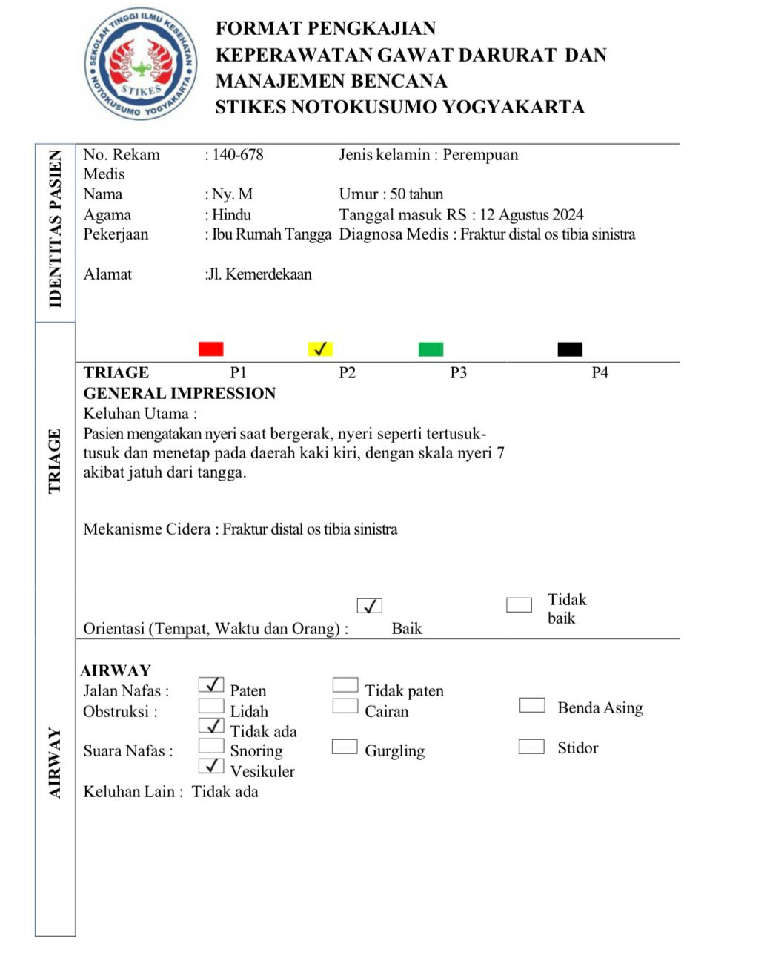
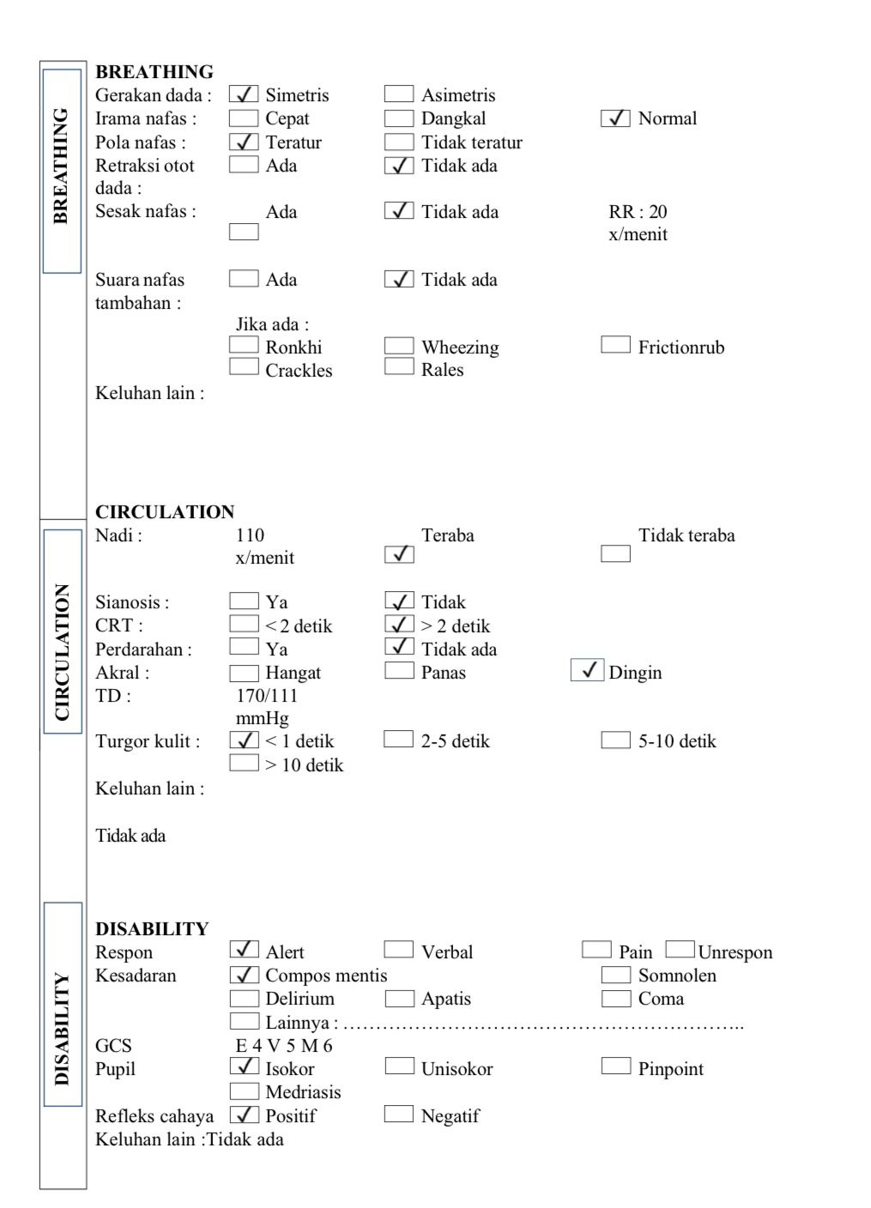

Slide 21
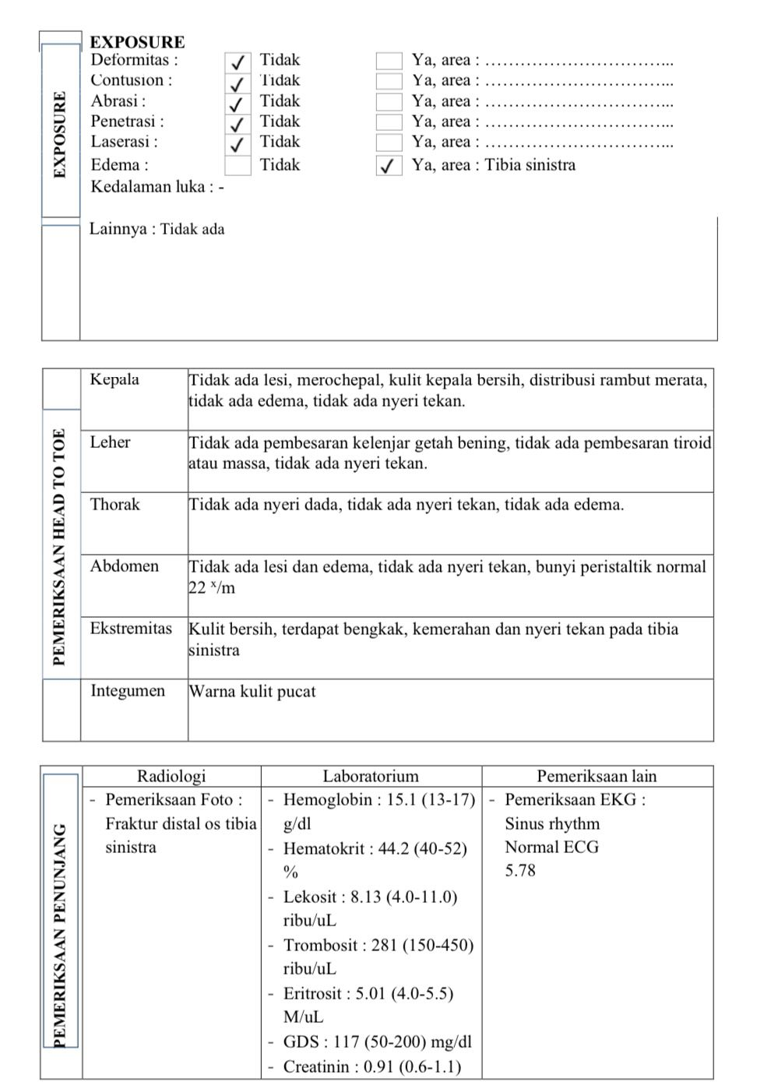
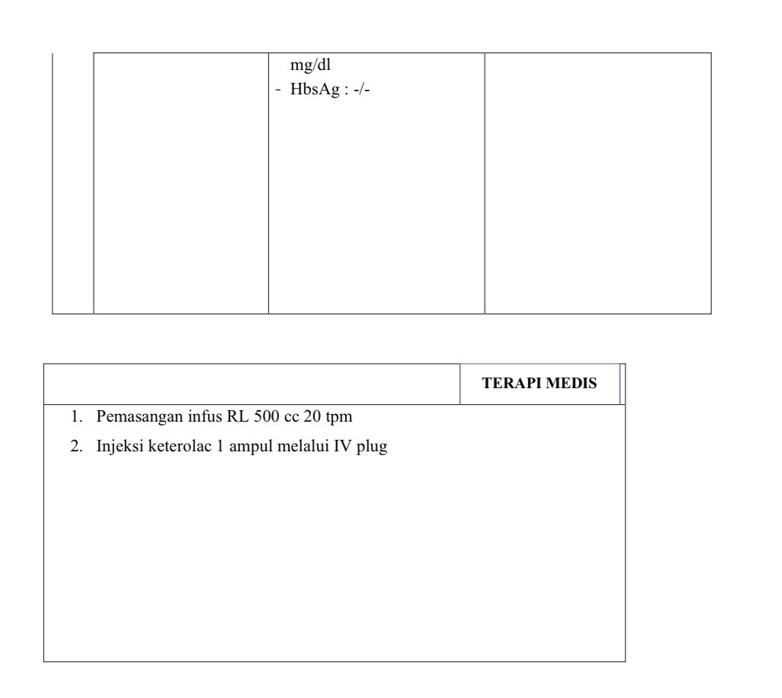

Slide 22
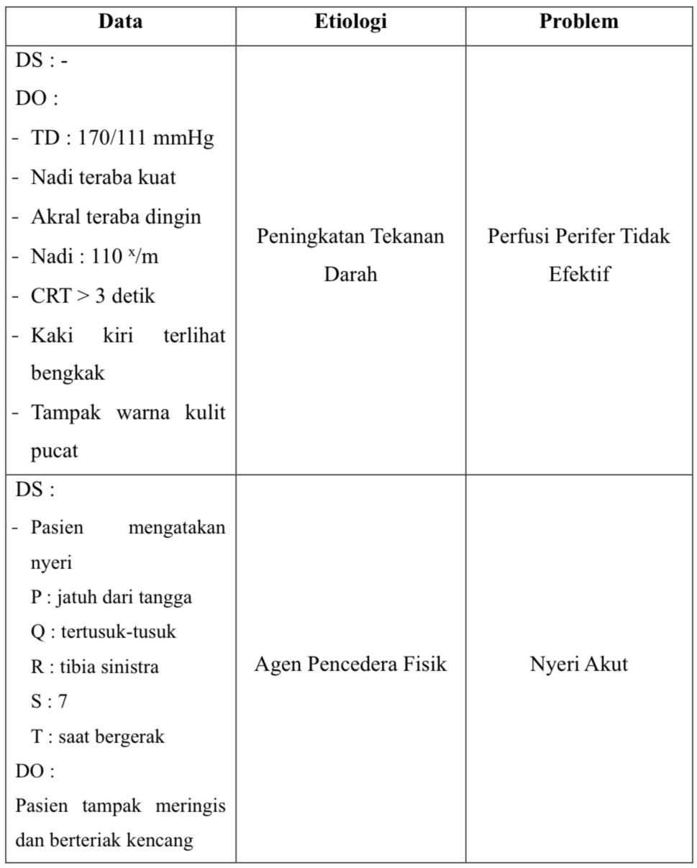
Analisa Data

Slide 23
DIAGNOSA
Perfusi perifer tidak efektif berhubungan dengan peningkatan tekanan darah.
Nyeri akut berhubungan dengan agen pencedera fisik.

Slide 24
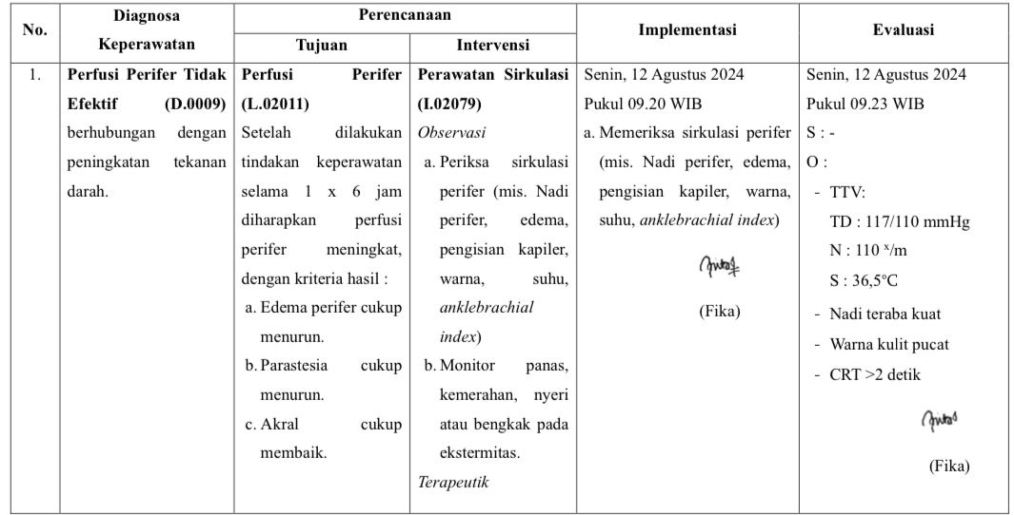
RENCANA KEPERAWATAN

Slide 25
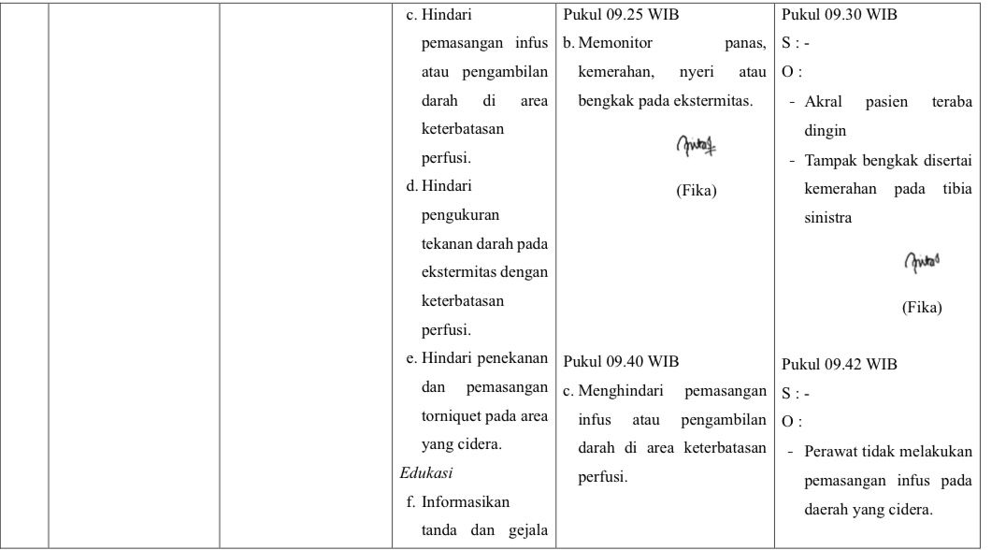

Slide 26
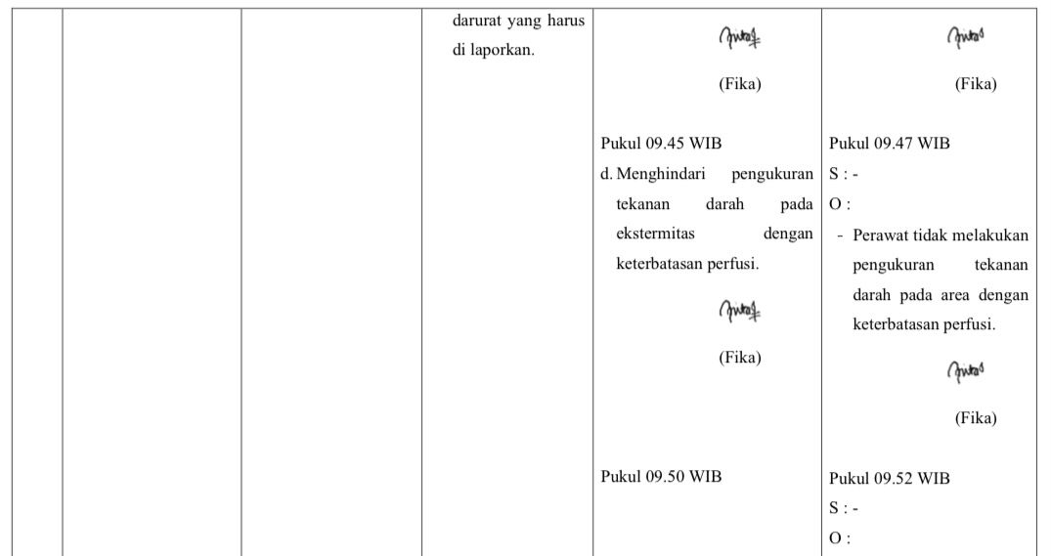

Slide 27
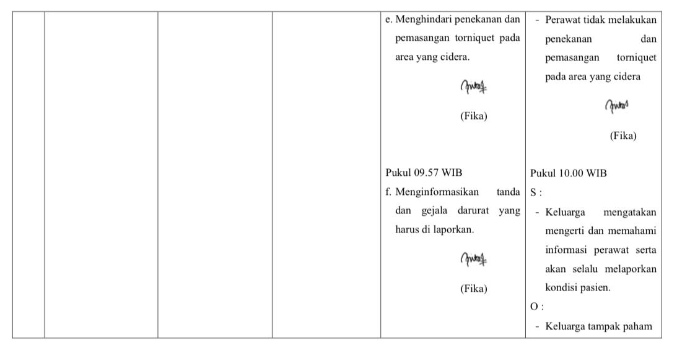

Slide 29
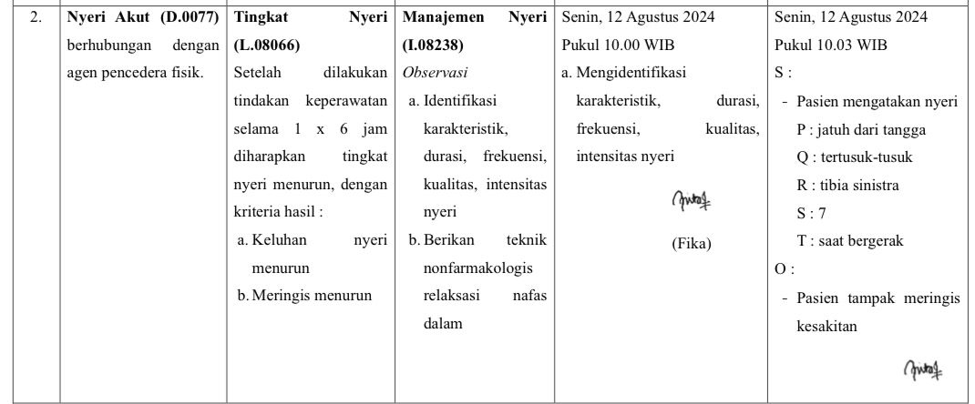

Slide 30
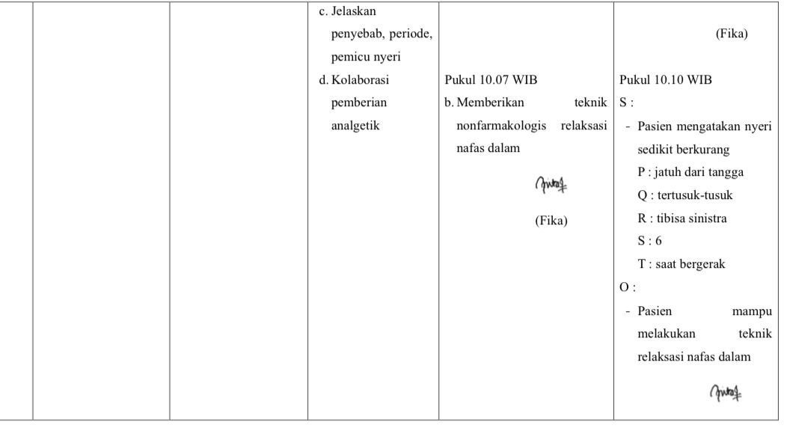

Slide 31
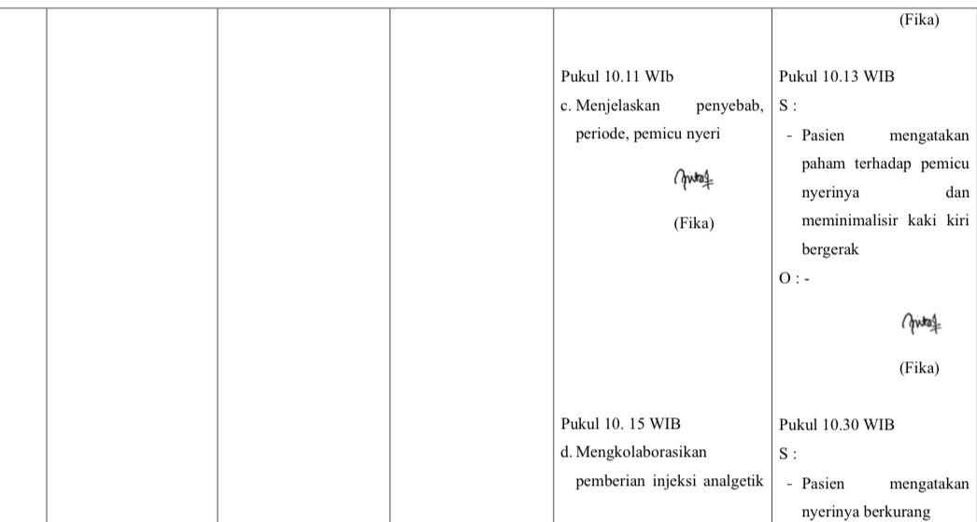

Slide 32
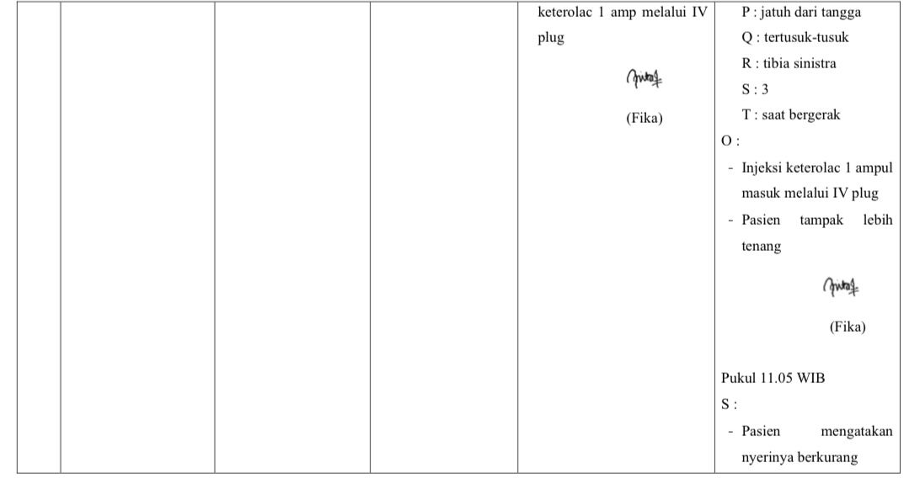

Slide 34
TERIMAKASIH!

